Slide 1
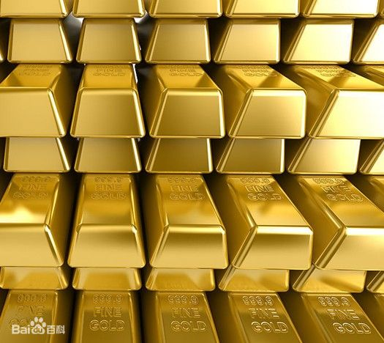
苏教版语文二年级下册
闪光的金子
斜店乡中心小学 孙巧娟
2013年1月18日

Slide 2
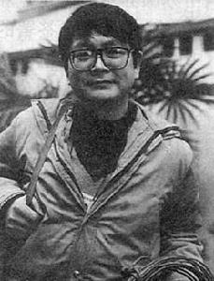
徐虎是上海市一个普通的水电修理工。

Slide 3
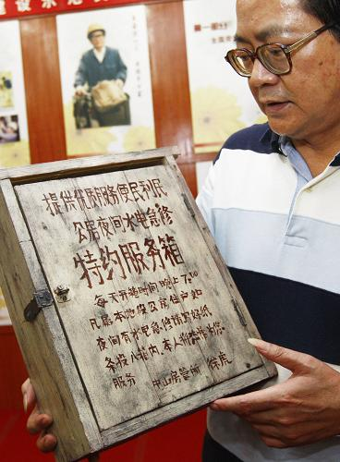
1985年的一天，徐虎在不同的地段挂起了三只“特约服务箱”。箱上写着：凡附近居民水电出现故障，急需当天夜晚修理的，请写清地址投入箱内，本人将及时提供热情服务。开箱时间19时。

Slide 4
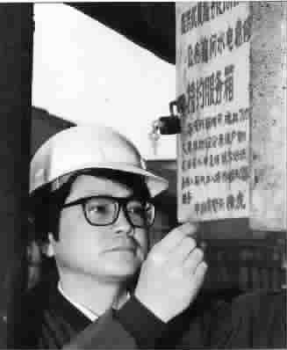
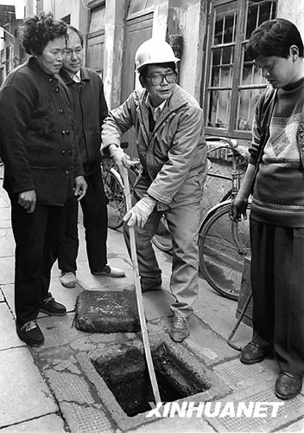
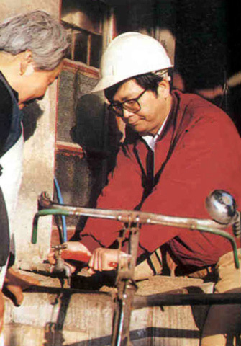
从那以后，他每天总是定时开箱，然后骑着自行车，带着工具箱，按纸条上提供的地址，挨家挨户上门修理。

Slide 5
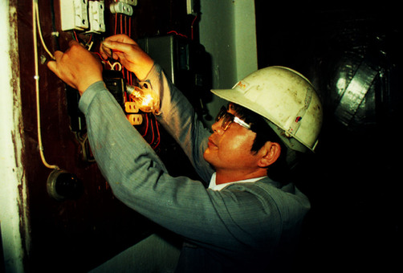
一天晚上，徐虎从箱子里取出五张纸条。当他做完第四家的活赶到第五家时，已经是夜晚10点多钟了。主人见徐虎戴着深度近视眼镜，天又太晚了，就劝他明天再干。可徐虎看到抽水马桶里的污水正“咕嘟咕嘟”地往外冒，心里很着急，便说：“这是总管道堵塞了，不能再耽搁。”说着就爬上楼顶干了起来，直到凌晨两点多钟才将管道疏通 。

Slide 6
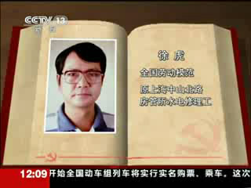
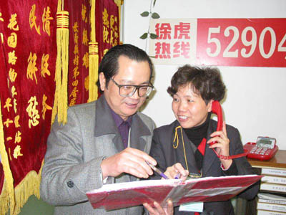
许多年来，徐虎利用休息的时间走遍了千家万户，给大家带来了方便。人们都说他的一颗心像“闪光的金子”。

Slide 7
“闪光的金子”
闪光的金子指什么呢？
为什么说徐虎的一颗心像“闪光的金子”？

Slide 8
duàn fù zhànɡ dài
wū ɡū dū ɡōnɡ dǔ sè
línɡ dān ɡē shū
地段 附近 故障 穿戴
污水 咕嘟 提供 堵塞
凌晨 耽搁 疏通 特约
千家万户 挨家挨户

Slide 9
xiū wù fán
nèi ɡōnɡ jù
àn qǔ quàn xú
修 理 服务 平凡
内容 提供 工具
按时 取出 劝告 徐州

Slide 10
按课文内容填空
1、徐虎是__________________。
2、许多年来，徐虎利用 ________ 走遍了 _________ ，给大家______ 。 人们
都说他的 _____ 像__________。
3、我想对徐虎“ ___________。”
上海市一个普通的水电修理工
休息时间
千家万户
带来了方便
一颗心
“闪光的金子”
叔叔，你真是好样的，
我要向你学习

Slide 11
徐虎被上海市民称为“闪光的金子”。
我们班有没有象徐虎那样助人为乐的同学呢？请你用一段话说说他（她）。

